Slide 1
爱心接力棒，温暖感恩节
学校感恩节活动策划方案

Slide 2
目录
活动概述
活动安排
校区装饰
活动注意事项

Slide 3
01
活动概述

Slide 4
11月主题案关键词：感恩节、爱心接力棒、运动。
关键词详解：
1、感恩节：11月28日是西方的感恩节，将感恩节的元素融入到校区装饰和社区活动中。
2、爱心接力棒：感恩节虽然是西方的节日，但是“感恩”是所有人类都有的情感，11月正值冬季，组织爱心捐物活动，帮助山区孩子过冬，联合慈善机构宣传学校/培训机构的公益形象。
3、运动：考虑到冬季到来，社区活动在室外进行，所以安排部分运动类的游戏，可以暖和身体。

Slide 5
活动目的：
学校/培训机构致力于培养国际化复合型人才，除了注重对孩子综合能力的培养，也用心塑造孩子的品格。
11月感恩节，学校/培训机构举行爱心接力棒活动，鼓励孩子感恩社会将自己不需要的东西捐给有需要的人。
让孩子在游戏中收获快乐，从捐赠中学会感恩与助人为乐的精神。
爱心行动以及感恩的思想将贯穿整个11月的活动，感恩节的元素将融入社区活动。便于市场宣传及品牌营销。

Slide 6
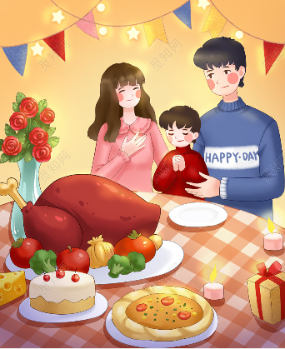
活动概述：
活动时间：20XX年11月
活动地点：各校区、肄业
活动对象：家长、学生
活动人数：每场30人
活动关键词：感恩节、爱心接力棒、运动

Slide 7
02
活动安排

Slide 8
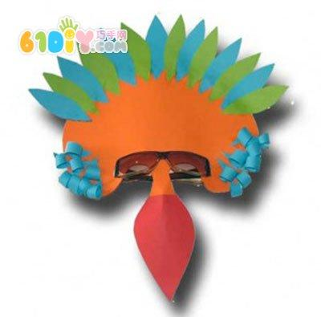
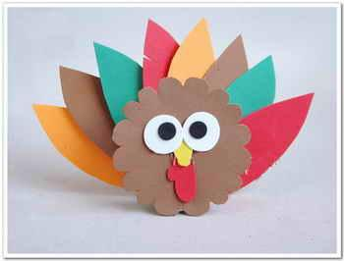
儿童火鸡面具
为签到的小朋友派发火鸡面具，营造整场活动氛围。

Slide 9
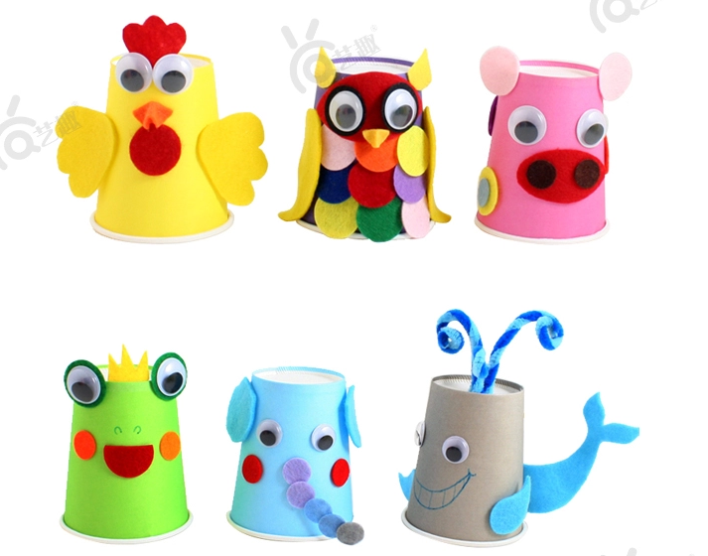
候场时
纸杯DIY
根据我们提供的DIY贺卡材料，带领小朋友制作纸杯玩偶。
制作好纸杯玩偶之后，在外教或者工作人员的指导下，再用卡纸制作一张小贺卡，写”Thank you, dear mother and father”。
然后给小朋友们一人一个品牌口袋，将小贺卡以及纸杯玩偶装在品牌口袋里，让小朋友回去送给自己的父母。

Slide 10
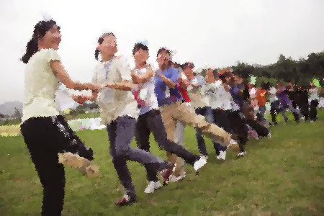
开场舞
作为热身活动，外教或者工作人员带领小朋友跳兔子舞。
兔子舞
节日PPT模板 http:// www.PPT818.com/jieri/

Slide 11
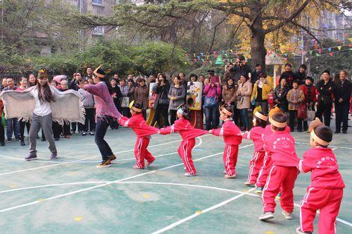
游戏一
小朋友头戴火鸡面具，由工作人员当母鸡，外教或者工作人员当老鹰抓小朋友。
老鹰抓小鸡

Slide 12
游戏二
Say：“THANK YOU！”
外教先教小朋友们11个单词，father、mother、grandfather、grandmother、friend、sister、bother、uncle、aunt 、classmate、teacher。
工作人员将11个英语单词贴在x展架上。
一轮11个小朋友参与，然后小朋友们轮流说thank my...，不能重复说。当所有小朋友都说完之后，外教抽点小朋友回答，可以说除了外教教的单词以外的单词。

Slide 13
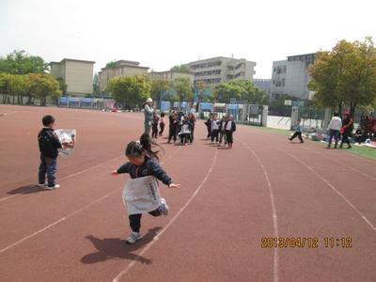
游戏三
小朋友把报纸贴在胸前，借助风力向前跑，跑的过程中不能随便停下来，必须绕过中点的凳子，然后返回起点。如果中途停下来，报纸就会自己掉下来，如果纸掉下来了，必须拾起报纸，重新放到胸前，再继续游戏。
按照现场小朋友数量，平均分组，共同开始比赛，按先后名称发sticker。
吸纸跑

Slide 14
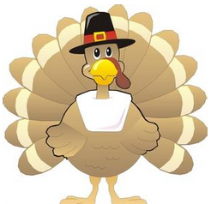
游戏四
准备好火鸡的图片，贴在小白板上，在各个身体部位空出颜色。
将现场小朋友分为两组，各组的小朋友根据提示合作为火鸡上颜色。
如head-red，neck-bule，foot-yellow
最快且最准确完成的算胜利，胜利队获得2个sticker，
另一对获得1个sticker
巧手画火鸡

Slide 15
游戏五
爱心捐物
倡导学校/培训机构“爱心捐物，温暖过冬”活动。
用图片展示的方式，由外教或者工作人员为小朋友讲解感恩节，并倡导小朋友们学会感恩。
宣传学校/培训机构正在与慈善机构合作，小朋友可以将自己不需要的衣服由家长的带领捐到学校/培训机构，由学校/培训机构统一捐到需要帮助的人手里。即可宣传学校/培训机构的公益形象，又可引导家长到学校/培训机构的校区。

Slide 16
游戏五
爱心捐物
给捐了物资的小朋友颁发一张“学校/培训机构小小慈善家”荣誉称号的奖状。
小小慈善家”

Slide 17
活动流程
活动时间 | 活动内容
14:30-15:00 | 等候环节-纸杯DIY
15:00-15:10 | 开场舞-兔子舞
15:10-15:20 | 游戏一：老鹰捉小鸡
15:20-15:30 | 游戏二：Say：“THANK YOU！”
15:30-15:50 | 游戏三：吸纸跑
15:50-16:10 | 游戏五：巧手画火鸡
16:10-16:20 | 爱心捐物
16:20-16:30 | 颁发爱心奖状

Slide 18
物料清单
名称 | 数量
纸杯DIY包 | 30个
儿童火鸡面具 | 30个
报纸 | 30张
勺子 | 6把
水彩笔 | 2盒
小白板 | 2个

Slide 19
03
校区装饰

Slide 20
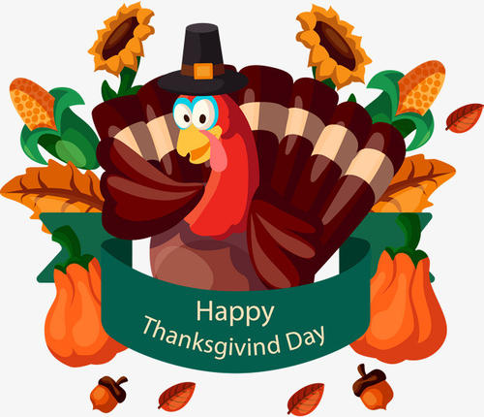
装饰材料
1、火鸡KT板
2、感恩节主题三角旗
火鸡KT板

Slide 21
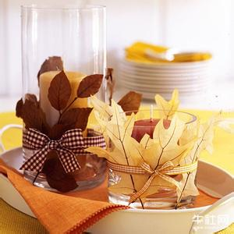
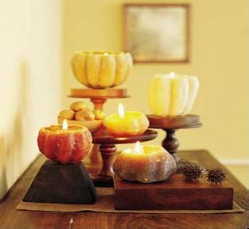
感恩节门牌

Slide 22
04
注意事项

Slide 23
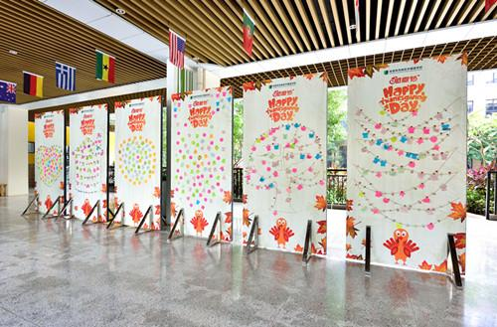
注意事项
亲子活动， 学校老师/负责人要积极联系学生家长， 做好宣传组织工作

Slide 24
注意事项
活动安排中有部分是户外活动， 如果当天天气原因不予许的情况下， 取消户外活动的环节， 各班老师可以增设其他的活动。
家长和老师应该起到保护学生安全的作用， 活动中因注意安全。预防擦伤碰伤等问题。

Slide 25
爱心接力棒，温暖感恩节
学校/培训机构感恩节活动策划方案

